Slide 1
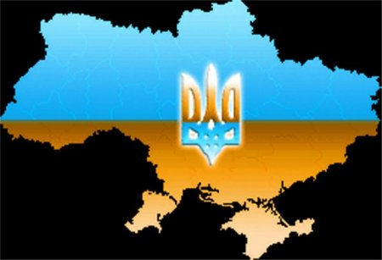
Багатопартійність
Даниленко 11-А

Slide 2
Багатопартійність
В умовах демократизації суспільства в Україні почалося формування багатопартійної системи. Багатопартійність у суспільних науках розуміється як одна із складових політичної системи суспільства. Вона існує лише у правових демократичних країнах, де право панує в усіх сферах суспільного життя.

Slide 3
Формування багатопартійності в Україні
Утворення нової партійно-політичної структури припало на час підготовки виборів до Верховної Ради УРСР і початок її діяльності. Паралельно формувалася правова основа багатопартійної політичної системи. З січня 1991 р. у Міністерстві юстиції України почав діяти відділ громадських об’єднань і політичних партій, на який було покладено обов’язок реєстрації новостворених партій і громадських організацій республіканського рівня. За період із 1989 по 1991 р. в Україні з’явилося понад 20 партій та об’єднань із загальною кількістю близько 30 тис. осіб.

Slide 4







Деякі політичні партії України

Slide 5

Політична партія
Політична партія – політична організація, що виражає інтереси певної соціальної групи (або груп), об’єднує найбільш активних її представників і прагне досягнення визначених цілей та ідеалів.

Slide 6
Класифікація політичних партій, що формувалися в Україні у 1989-1991 рр.
Політичні напрями партій
Ліві
Націоналістичні (праворадикальні)
Соціал-ліберальні (лівоцентристські)
Неоконсервативні (правоцентристські)

Slide 7
Ідеологічні засади лівих партій
збереження рад народних депутатів як політичної основи держави;
змішана економічна система зі збереженням пріоритету державної та колективної форм власності;
адміністративний контроль за розподілом продукції та цінами;
адміністративні методи боротьби з “тіньовою” економікою;
безкоштовні освіта і медицина;
конфедеративні відносини України з республіками СНД та ін.

Slide 8
Ідеологічні засади соціал-ліберальних партій
рішуче здійснення економічних реформ;
поліпшення добробуту людей;
зміцнення державності;
забезпечення державою правових умов для гідного життя та безпеки людини.

Slide 9
Ідеологічні засади неоконсервативних партій
поєднання національно-культурних традицій з сучасними реформами;
орієнтація на інтеграцію з економічними та військовими структурами Заходу;
вихід з СНД.

Slide 10
Ідеологічні засади націоналістичних партій
проголошення пріоритетності прав нації над правами особи;
орієнтація на власний шлях розвитку;
Відмежування від Росії;
обмеження впливів Заходу;
протекціонізм щодо національного виробництва;
збереження ядерної зброї.

Slide 11
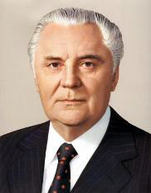
Процес формування багатопартійної системи прискорився після вересневого пленуму ЦК КПУ (1989 р.) й увільнення від обов’язків першого секретаря ЦК КПУ В. Щербицького.

Slide 12

УНП
У жовтні 1989 р. у Львові відбувся установчий з’їзд Української народної партії (УНП). Її метою було оголошено «відновлення УНР, проголошеної Центральною радою в січні 1918 р., у її етнографічних кордонах». Ця партія вважала «УРСР не республікою, а колоніальною адміністрацією в Україні».

Slide 13

УХДП
У квітні 1990 р. у Львові була створена Українська християнсько-демократична партія (УХДП). Метою своєї діяльності партія проголосила боротьбу за розбудову “вільної, самостійної, християнської України”.

Slide 14


ДСУ та УГС
У квітні 1990 р. виникло об’єднання Державна самостійність України (ДСУ), яке проголосило членів ОУН і УПА героями визвольної боротьби за волю і долю України, а компартію України – злочинною організацією. Одночасно у квітні 1990 р. на базі УГС була утворена Українська республіканська партія (УРП). Своєю метою партія визначила побудову Української незалежності Соборної Держави.

Slide 15

Соціал-демократична партія
У травні 1990 р. відбувся установчий з’їзд соціал-демократичної партії України. Делегати з’їзду проголосували за те, що виборюватимуть незалежність України.

Slide 16

УНДП
У червні 1990 р. створено Українську народно-демократичну партію (УНДП), яка виникла на основі Української народно-демократичної ліги, що діяла в Україні від середини 1989 р. У програмних настановах передбачалося досягнення незалежності України.

Slide 17

Ліберально-демократична партія України
У листопаді 1990 р. утворилася ліберально-демократична партія України. Партія захищала ліберальні цінності, головними з яких визнавалась свобода особистості, вільний розвиток індивідуальності, захист сім’ї як найвищої соціальної цінності, панування приватної власності, розбудова незалежної демократичної України.

Slide 18


Комуністична партія України
Комуністична партія України переживала кризу. З КПУ на грудень 1990 р. вийшло 220 тис. членів, а вступило лише 38 тис. У січні 1990 р. у КПУ утворилася фракція Демократична платформа, яка оголосила про перетворення комуністичної партії на партію парламентського типу. Згодом на з’їзді фракції Демократична платформа утворилася Партія демократичного відродження України (ПДВУ). У питаннях національно-державного будівництва вона стояла на конфедеративних позиціях.

